Slide 1

﻿持久性内存虚拟化 的优化方法
﻿崔立骁
cuilx@nbjl.nankai.edu.cn

Slide 2

Agenda
持久性内存虚拟化介绍
优化一：面向镜像管理的PM虚拟化
优化二：面向混合存储的PM虚拟化
Notes:
Here is the agenda of this presentation,

Slide 3
Agenda
持久性内存虚拟化介绍
优化一：面向镜像管理的PM虚拟化
优化二：面向混合存储的PM虚拟化
Notes:
Here is the agenda of this presentation,

Slide 4
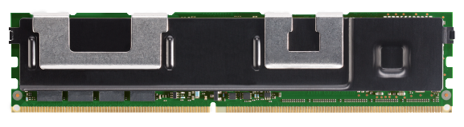
持久性内存
Intel’s DIMM form Persistent Memory
内存特性
字节寻址
低延迟
外存特性
数据非易失
大容量
访问模式
PM感知文件系统(例如ext4-DAX)
旁路操作系统页缓存
应用通过mmap映射访问或文件接口访问
持久化
clflush将cacheline强制刷入PM

Slide 5
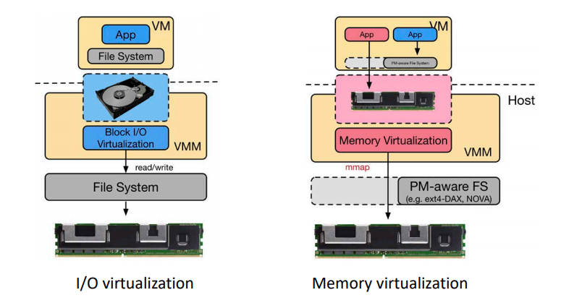
持久性内存虚拟化
I/O虚拟化
虚拟机监视器(VMM)为虚拟机
模拟出虚拟块设备
虚拟块设备的后端是主机文件
系统上的镜像文件
VMM拦截虚拟机的I/O请求并
处理
丰富的镜像管理功能

Slide 6
持久性内存虚拟化
该选择哪种持久化方式？

Slide 7
Agenda
持久性内存虚拟化介绍
优化一：镜像管理的PM虚拟化
优化二：面向混合存储的PM虚拟化
Notes:
Here is the agenda of this presentation,

Slide 8
Towards Virtual Machine Image Management for Persistent Memory
Jiachen Zhang, Lixiao Cui, Peng Li, Xiaoguang Liu*, Gang Wang*
Nankai-Baidu Joint Lab, College of Computer Science, Nankai University
In MSST‘ 19

Slide 9
传统存储虚拟化优缺点
不可字节寻址
字节寻址&
高性能
QEMU IO虚拟化
QEMU 内存虚拟化

Slide 10
传统存储虚拟化优缺点
不可字节寻址
字节寻址&
高性能
IO虚拟化特性:
(e.g. qcow2)
瘦分配
快照
基础镜像
QEMU IO虚拟化
QEMU 内存虚拟化

Slide 11
传统存储虚拟化优缺点
不可字节寻址
字节寻址&
高性能
IO虚拟化特性:
(e.g. qcow2)
不具备镜像管理功能
瘦分配
快照
基础镜像
QEMU IO虚拟化
QEMU 内存虚拟化

Slide 12
虚拟化镜像管理
瘦分配
虚拟机承诺向用户提供较大的存储空间，但在镜像创建时只会占用较小的真实存储空间。随着用户对虚拟机的使用，镜像空间会自动增长来满足用户要求。
快照
通过写时复制技术保存某一时间点的虚拟机状态。镜像通过回滚到某一快照点，快速恢复到当时的虚拟机状态。
基础镜像
用户可以在已存在镜像的基础上创建新的镜像。新的镜像继承了基础镜像的配置，有利于用户快速备份和部署虚拟机。

Slide 13
面向镜像管理的PM虚拟化
字节寻址 &
高性能
镜像管理功能
I/O 虚拟化 Memory 虚拟化
优化方案
字节寻址
(对guest应用)
存储虚拟化特征
(host端的镜像管理)
✘
✔
✔
✔
✘
✔

Slide 14
面向镜像管理的PM虚拟化
字节寻址 &
高性能
镜像管理功能
Challenge:
所有的数据访问都不经过QUMU, 在host端的用户态完成访问操作。无法拦截数据流增加镜像格式驱动
Opportunity:
PM可借助内存虚拟化中的硬件辅助虚拟化获得虚拟化后的高性能

Slide 15
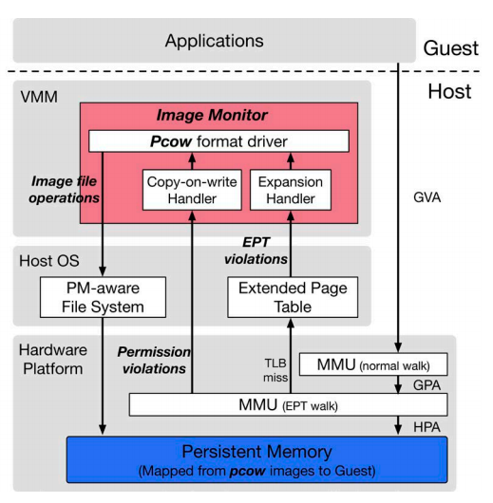
Image Monitor | Pcow Format | Details | Evaluation
基于内存虚拟化架构
扩展VMM，增加镜像监视器
为PM设计新的镜像文件格式，
命名为pcow(PM copy-on-write)
实现镜像管理功能
瘦分配
快照
基础镜像

Slide 16
Image Monitor | Pcow Format | Details | Evaluation
镜像扩展模块
瘦分配功能的实现基础
利用用户态缺页处理
(userfaultfd)
写时复制模块
快照、基础镜像功能
的实现基础
利用SIGSEGV信号处理
机制，处理内存写保护区域
的写请求
Notes:
镜像监视器分为两大模块
镜像扩展模块使用userfaultfd，在用户态编写缺页处理函数
写时复制模块使用信号处理机制，当访问写保护内存区域时，会发出SIGSEGV信号。

Slide 17
Image Monitor | Pcow Format | Details | Evaluation
镜像扩展模块
Expansion handler
①
Virtual PM
③
Image File
②
② ③
①
①应用访问没有后端镜像映射的地址
触发缺页中断，进入镜像扩展模块处理
②镜像格式驱动在镜像文件末尾分配
新数据块
③将新分配的数据块映射到触发缺页
中断的地址
Notes:
镜像扩展模块的工作流程
映射的地址空间大于文件后端映射地址。
本文中将有后端镜像映射的地址称为“真实”地址
“虚假”地址
访问真实地址时，镜像监视器不会拦截访问请求，如绿色箭头所示
当虚拟机app访问虚假地址时，会触发缺页中断，镜像扩展模块进行处理。如图中红色箭头所示
镜像扩展模块会在文件末尾追加一块新的数据块

Slide 18
Image Monitor | Pcow Format | Details | Evaluation
写时复制模块
Copy-on-write handler
①
Virtual PM
③
Image File
②
Snapshot 1
(read-only)
② ③
①应用访问写保护的内存地址，触发
SIGSEGV信号，进入写时复制模块
②镜像格式驱动在镜像文件末尾分配
新数据块，并进行写时复制
③将新分配的数据块映射到触发写保
护的地址
①
Notes:
如图所示的镜像中包括一个快照，当虚拟机app访问以快照为后端的地址时，由于为该部分地址上加上写保护
会触发SIGSEGV信号，

Slide 19
Image Monitor | Pcow Format | Details | Evaluation
分块组织，块大小固定
超级块、元数据块、数据块
Notes:
我们针对PM特点设计了PM镜像文件格式pcow。
镜像文件的组织单位为块，由超级快/元数据快/数据块组成
镜像文件或者每个快照的头部是一个超级块，图中以“S”代表，超级块会记录该镜像或者快照的块大小、可以拥有的最大数据块个数等信息。元数据块，图中以“M”代表，会记录它所管理的数据块的元数据，一个元数据块和它所管理的数据块共同构成了一个数据段。数据段大小由文件块大小所决定，当一个数据段被分配满，镜像会紧跟其后创建一个新的元数据块，该元数据块将作为新数据段的头部。
超级快的结构和元数据块的结构如表所示

Slide 20
Image Monitor | Pcow Format | Details | Evaluation
Pcow 镜像映射
Notes:
①可写数据、快照只读数据和基础镜像
只读数据被分别计算出映射的逻辑地址
②合并多层逻辑地址到一个地址空间，
并映射到虚拟地址空间供客户机使用
③当同一逻辑地址存在多个数据块映射，
考虑不同数据块的优先级问题
﻿
at startup, for each pcow image, image monitor scans all the meta clusters and super clusters to map and register the virtualized address space to EPT.
﻿the writable part, the snapshot part and the base image part can be represented by three logical address spaces (Fig. 5b) according to the logical address that derived from data_cluster_num and cluster_size. Then the multiple logical address spaces are merged into one (Fig. 5c), which is finally mapped to a virtual machine as a virtual PM region.
﻿It should be noted that the logical address spaces mayoverlap between each other. Thus when the merging step is performed (Fig. 5b to Fig. 5c), there should be priorities. For- tunately, for the base image or snapshot feature, the priorities are straightforward. Among multiple images, the priorities are based on dependencies. Base images have lower priorities than current images. Within an image file, the priorities are based on snapshot time. The priorities of more recent snapshots are higher, and the last writable part have the highest priority. Taking Fig. 5 as an example, the clusters labelled 0 and 3 of the base image are overlaid by the current image’s cluster 0 and cluster 3 in the merged address space. And the cluster labelled 5 of the snapshot part is overlaid by the cluster in writable part

Slide 21
Image Monitor | Pcow Format | Details | Evaluation
Pcow 运行时更新
可写区域(Writeable area) 可被Guest APP直接读写
对写保护区域(write-protected area) 的写由写时复制模块处理
对 userfaultfd 区域的读/写由镜像扩展模块处理

Slide 22
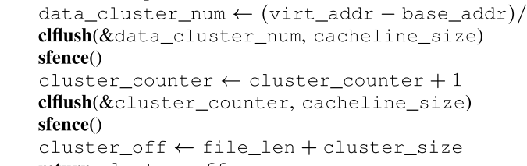
Image Monitor | Pcow Format | Details | Evaluation
Pcow 运行时更新
clflush 和 sfence指令被用来维护元数据的崩溃一致性

Slide 23
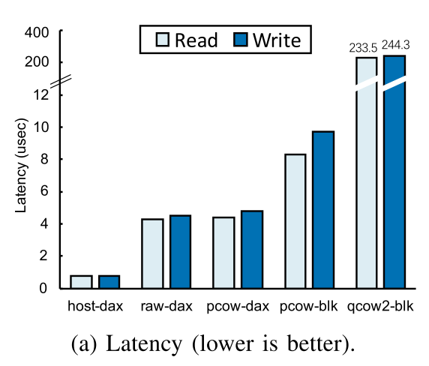
Image Monitor | Pcow Format | Details | Evaluation
Fio 4KB single thread
mmap engine (-dax)
pvsync engine (-blk)
Pcow-dax introduce almost no
Overhead compared with raw-dax.

Slide 24
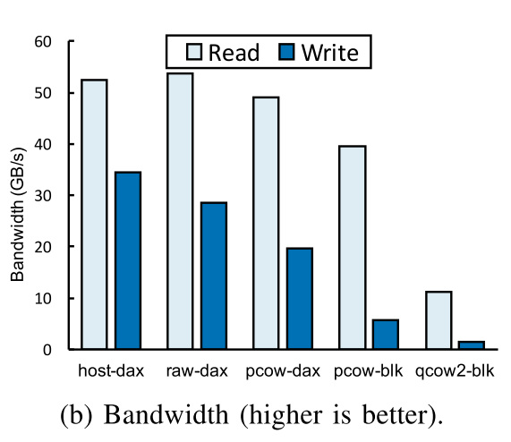
Image Monitor | Pcow Format | Details | Evaluation
Fio 1MB 16 thread
mmap engine (-dax)
pvsync engine (-blk)

Slide 25
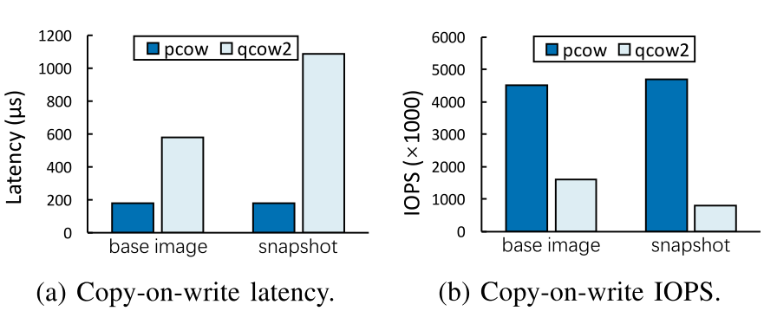
Image Monitor | Pcow Format | Details | Evaluation

Slide 26
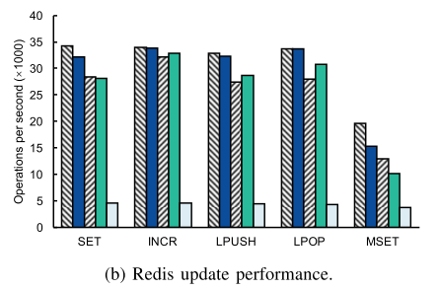
Image Monitor | Pcow Format | Details | Evaluation

Slide 27
Agenda
持久性内存虚拟化介绍
优化一：面向镜像管理的PM虚拟化
优化二：面向混合存储的PM虚拟化
非易失虚拟化
易失虚拟化
Notes:
Here is the agenda of this presentation,

Slide 28
非易失性虚拟化
A Case for Virtualizing Persistent Memory
Liang Liang, Rong Chen, Haibo Chen, Yubin Xia, †KwanJong Park, Binyu Zang, Haibing Guan
Shanghai Jiao Tong University †Samsung Electronics
In SoCC‘ 16

Slide 29
非易失性虚拟化
PM在Guest 端是可见的，虚拟化后不丧失持久性
分别利用全虚拟化和半虚拟化实现PM虚拟化
分别提供I/O访问接口和内存访问接口
虚拟化PM在host端可以分布在多种存储介质中
降低成本
维持读写性能

Slide 30
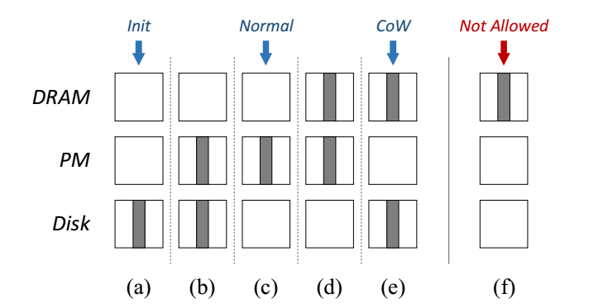
非易失性虚拟化
读：数据可以在DRAM中，其他虚拟机可以使用PM
数据必须由一份在持久性介质(PM / Disk)中

Slide 31
易失性虚拟化
SwapX: An NVM-Based Hierarchical Swapping Framework
GUOLIANG ZHU, KAI LU, XIAOPING WANG, YIMING ZHANG, PENGFEI ZHANG, SPARSH MITTAL
National University of Defense Technology
IIT Hyderabad

Slide 32
易失性虚拟化
PM虚拟化为更大更慢的内存
PM与DRAM共同作为虚拟机的工作内存
根据读写访问的热度，数据在PM和DRAM上迁移

Slide 33
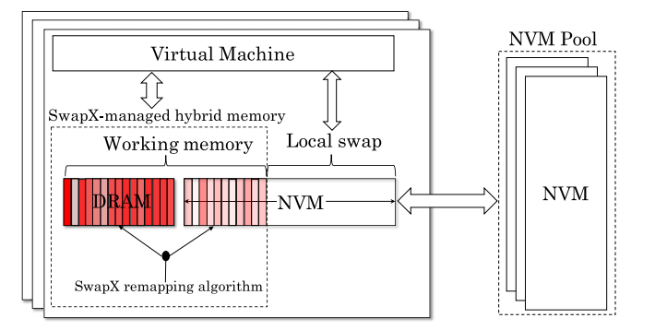
易失性虚拟化
DRAM和PM以64MB的单位进行冷热数据交换
扩容，通过数据冷热保证性能

Slide 34
Thanks! Q&A

